Slide 1
Microprocesadores y Microcontroladores de arquitectura Harvard y conjunto de instrucciones RISC
Asignatura Arquitectura de Computadores
AOC_09
Total diapositivas 22

Slide 2
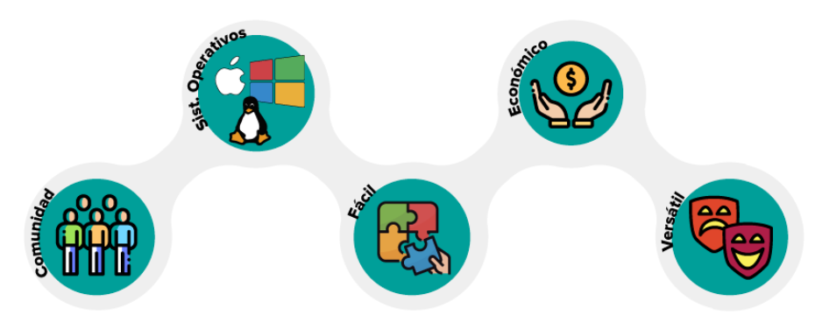
Introducción
Arduino es una placa de desarrollo de código abierto, basada en microcontroladores AVR de Atmel.
Desarrollada el año 2005 en Italia por un grupo de Docentes, para la enseñanza.

Slide 3
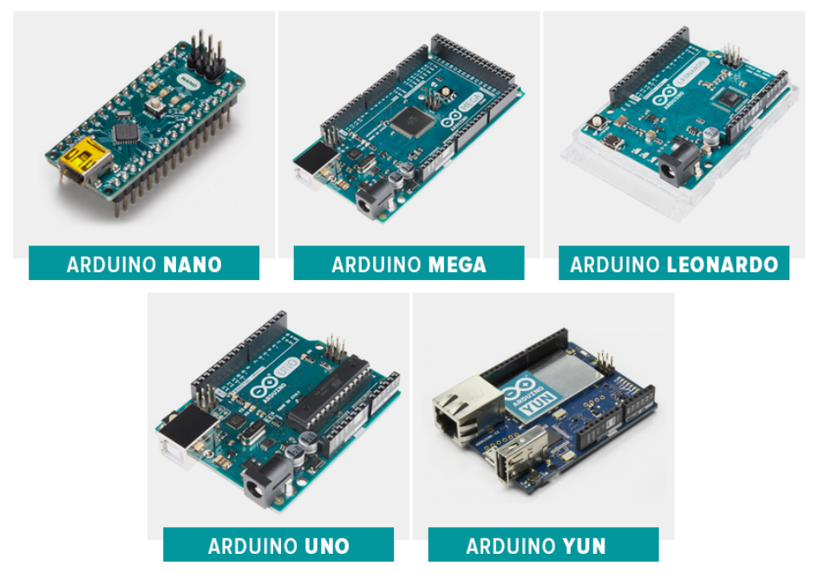
Tipos de arduinos

Slide 4
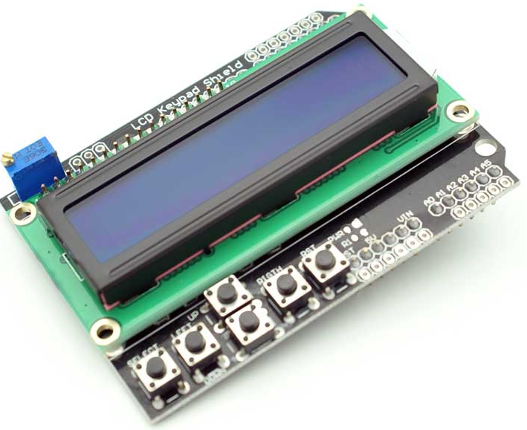
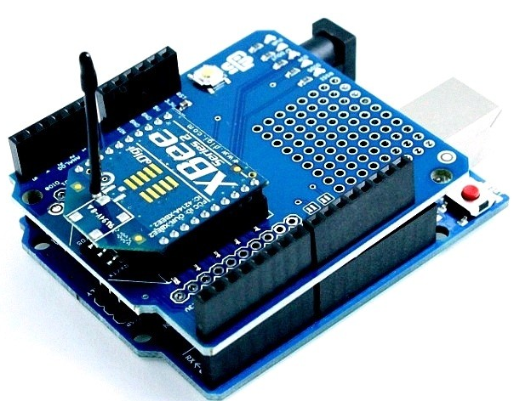
shields
Son Tarjetas de Expansión que se pueden acoplar a cualquier placa Arduino.
Tienen una función específica:
Conexiones inalámbricas (ej. Xbee)
Control de sensores
Pantalla LCD

Slide 5
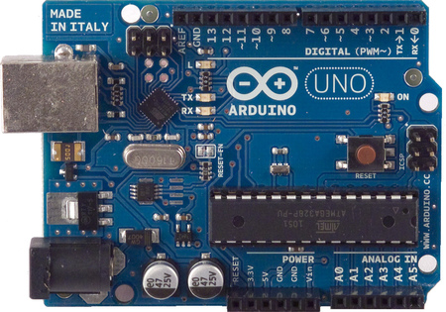
Arduino UNO

Slide 6
Características Arduino UNO
Microcontrolador: ATmega328
Voltaje de operación: 5[V]/7-12 [V]
Pines análogos I/O: 6/0
Pines digitales I,O/PWM: 14 / 6
EEPROM/SRAM/Flash: 1/2/32 [KB]
Interfaz de programación: USB
Frecuencia del reloj: 16[MHz]
UART: 1

Slide 7
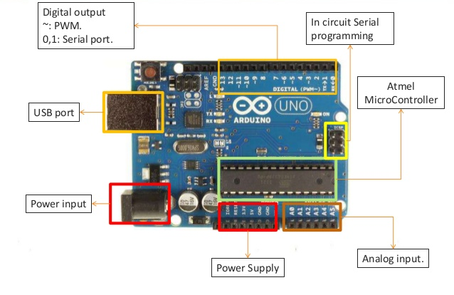
Componentes

Slide 8
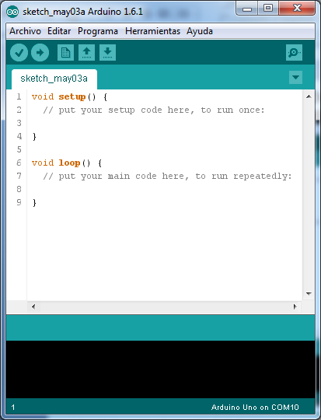
Software de programación
Arduino cuenta con su plataforma propia de desarrollo llamada IDE
IDE:
Es gratuita
Se programa a través de lenguaje propio basado en C
Interfaz de comunicación por USB
Trae una serie de ejemplos ya programados

Slide 9
Arduino IDE
Integrated Develop Environment
Edición de programas.
Compilación.
Descarga al microcontrolador.
Software Open Source.
Basado en Processing.
Java.
Multiplataforma.
Lenguaje de programación basado en Wiring.
Sintaxis C/C++.
Focalizado en microcontroladores AVR (Atmel)

Slide 10
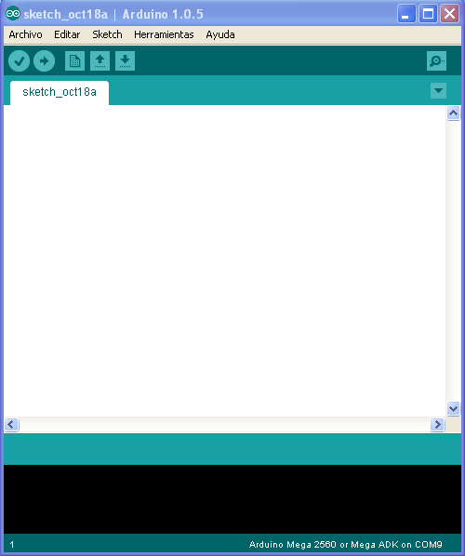
Arduino IDE
2
3
4
5
Ventana Inicial
1
6
Verificar.
Cargar.
Nuevo.
Abrir.
Guardar.
Monitor Serial.
Nombre Programa.
Código Programa.
Barra notificaciones
7
8
9

Slide 11
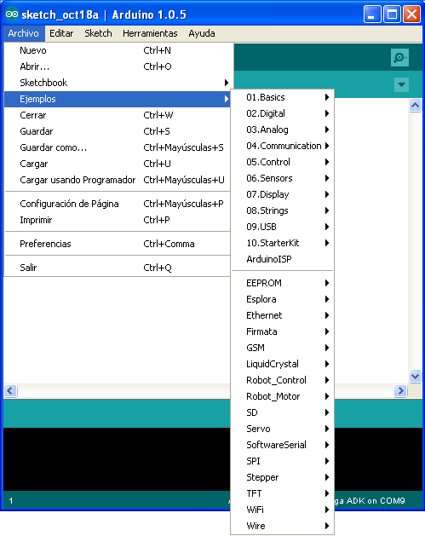
Arduino IDE
Menú Archivo

Slide 12
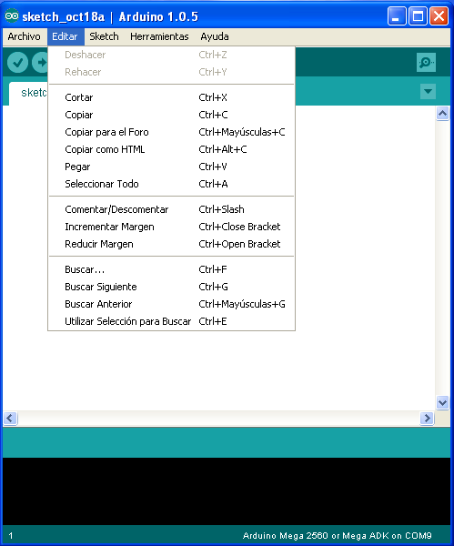
Arduino IDE
Menú Editar

Slide 13
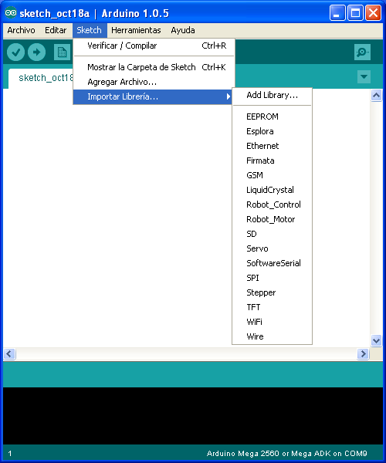
Arduino IDE
Menú Sketch

Slide 14
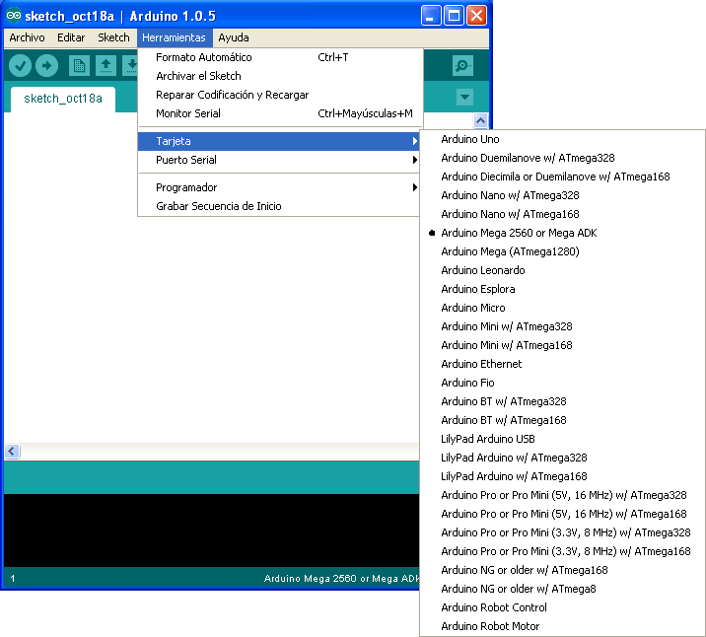
Arduino IDE
Menú Herramientas

Slide 15
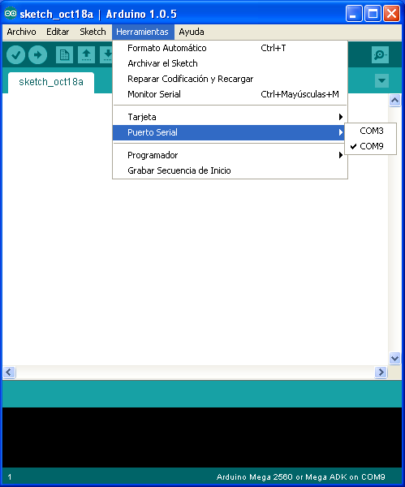
Arduino IDE
Menú Herramientas

Slide 16
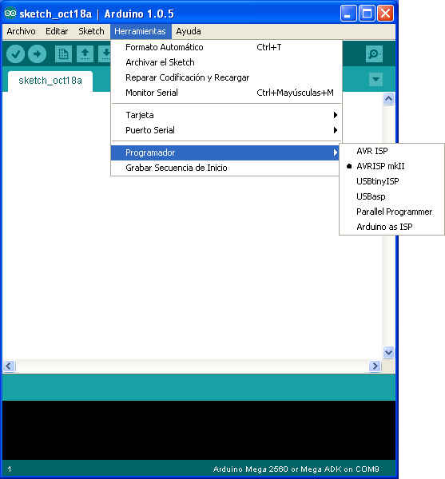
Arduino IDE
Menú Herramientas

Slide 17
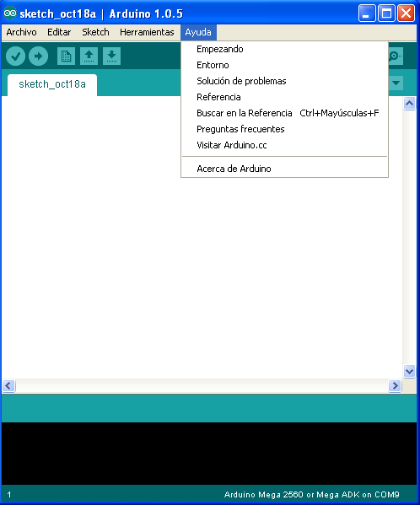
Arduino IDE
Menú Ayuda

Slide 18
Pasos el desarrollo
Conectar Arduino al PC a través del cable USB
Abrir IDE de Arduino
Configurar el Arduino a utilizar
Configurar puerto COM
Escribir programa
Compilar
Cargar

Slide 19
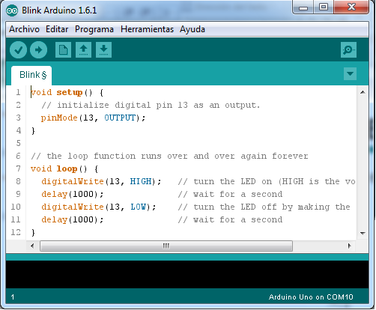
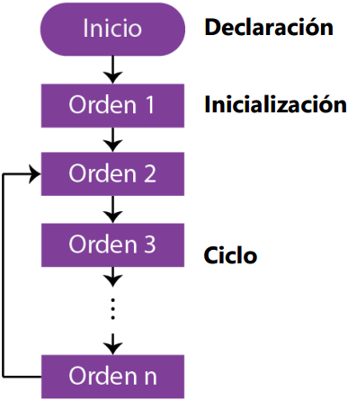
Estructura de un programa
Parte Principal | Directiva/Librería/Función
Declaración | #include, #define
Inicialización | void setup()
Ciclo | void loop()

Slide 20
Manejo GPIO
Seteo pines de entrada/salida:
pinMode(pin, mode); //mode es INPUT o OUTPUT.
Lectura/escritura en un pin:
digitalRead(pin); // Lee HIGH o LOW desde un pin.
digitalWrite(pin, value); //value escribe HIGH o LOW en un pin.
Manejo de Tiempos:
delay(tiempo); //tiempo define la pausa en [ms].

Slide 21
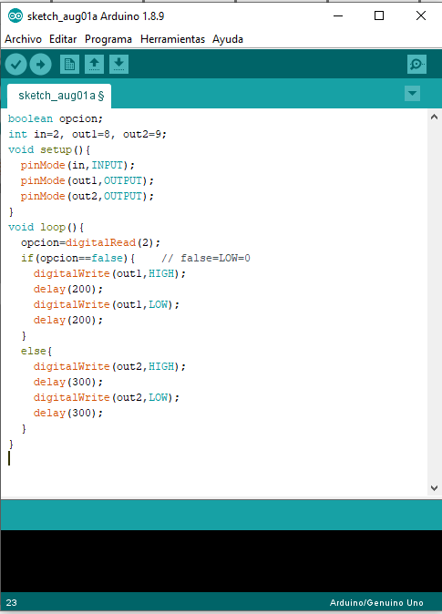
Ejemplo

Slide 22
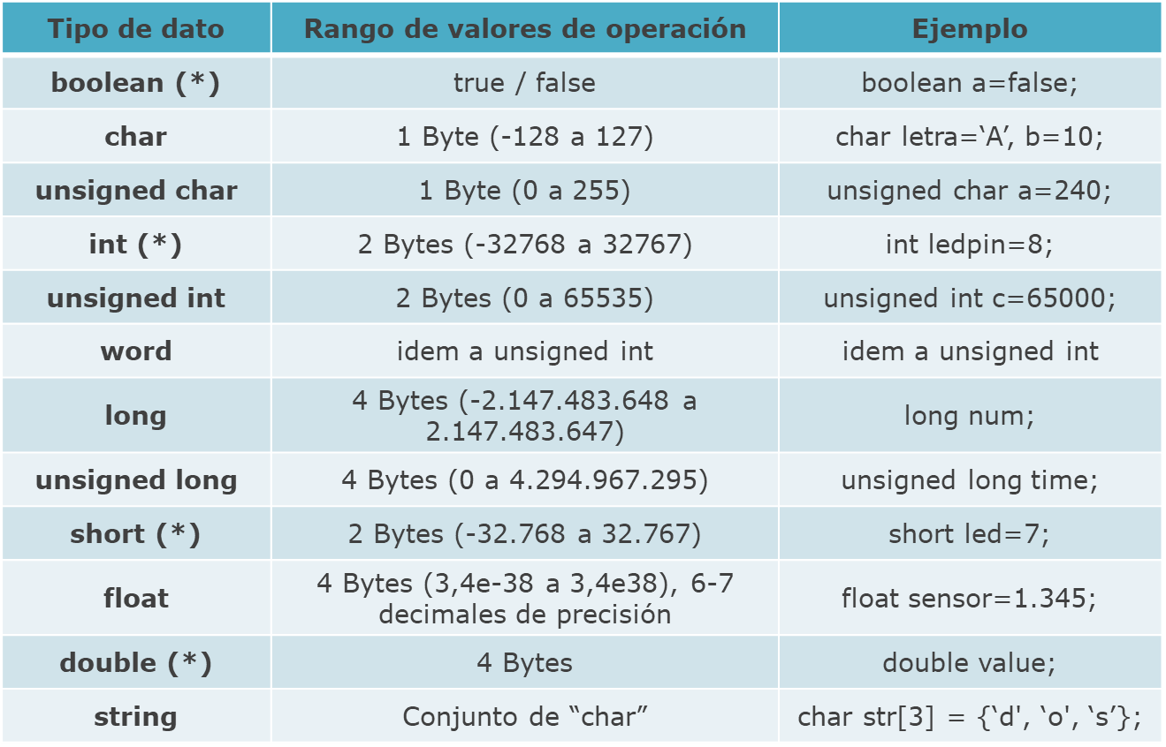
Tipos de datos

